Slide 1
АНОСОВ Тимур Эдуардович
Построение модели для выявления мошеннических транзакций с помощью алгоритмов машинного обучения

Slide 2
Актуальность работы
В 2022 году количество хищений клиентских денег с банковских счетов составило 877 000 раз, следует из статистики Банка России. Сумма похищенных денег продолжила расти – на 4,29% до 14,2 млрд руб.
В прошлом году количество мошеннических транзакций во всем мире увеличилось на 33%. Глобальная пандемия COVID-19 открыла новые возможности для мошенников, так как количество людей, которые совершают покупки в интернете, значительно выросло.

Slide 3
Цель и задачи работы
Цель: Создание алгоритма прогнозирования для обнаружения мошеннических транзакций с использованием набора обучающих данных.
Задачи:
Первоначальная оценка данных – выделение классов, отбор основных признаков;
Подготовка данных – фильтрация отсутствующих значений, получение отклонений;
Исследовательский анализ данных – нахождение паттернов мошеннических транзакций с помощью их распределения по времени;
Обработка полученных данных – семплирование и уменьшение размерности данных задачи;
Машинное обучение модели с помощью простых и ансамблевых моделей и сравнение полученных результатов.

Slide 4
Существующие подходы
В зависимости от доступного датасета большинство из этих методик можно свести к двум основным сценариям:
• датасет содержит достаточное количество образцов мошенничества – можно решать задачу с помощью простых моделей машинного обучения (логистическая регрессия)
• в датасете нет (или ничтожно мало) образцов мошенничества - рассмотрение мошенничества как отклонения – случайный лес, изолирующий лес.

Slide 5
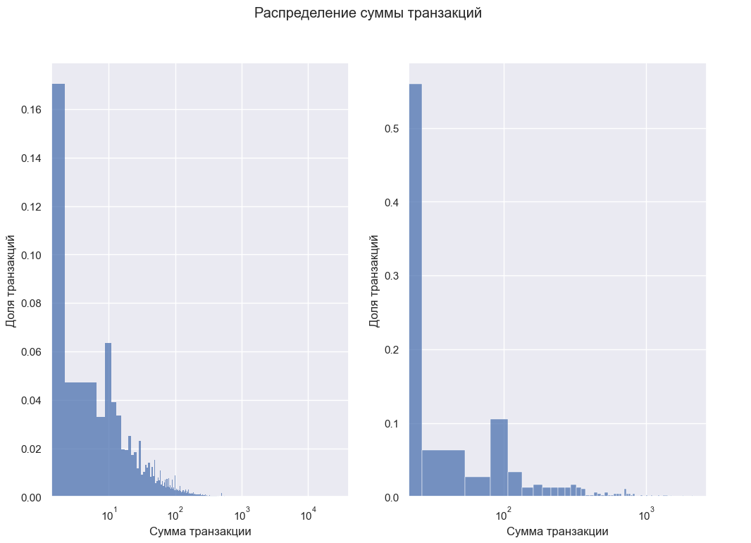
Распределение транзакций

Slide 6
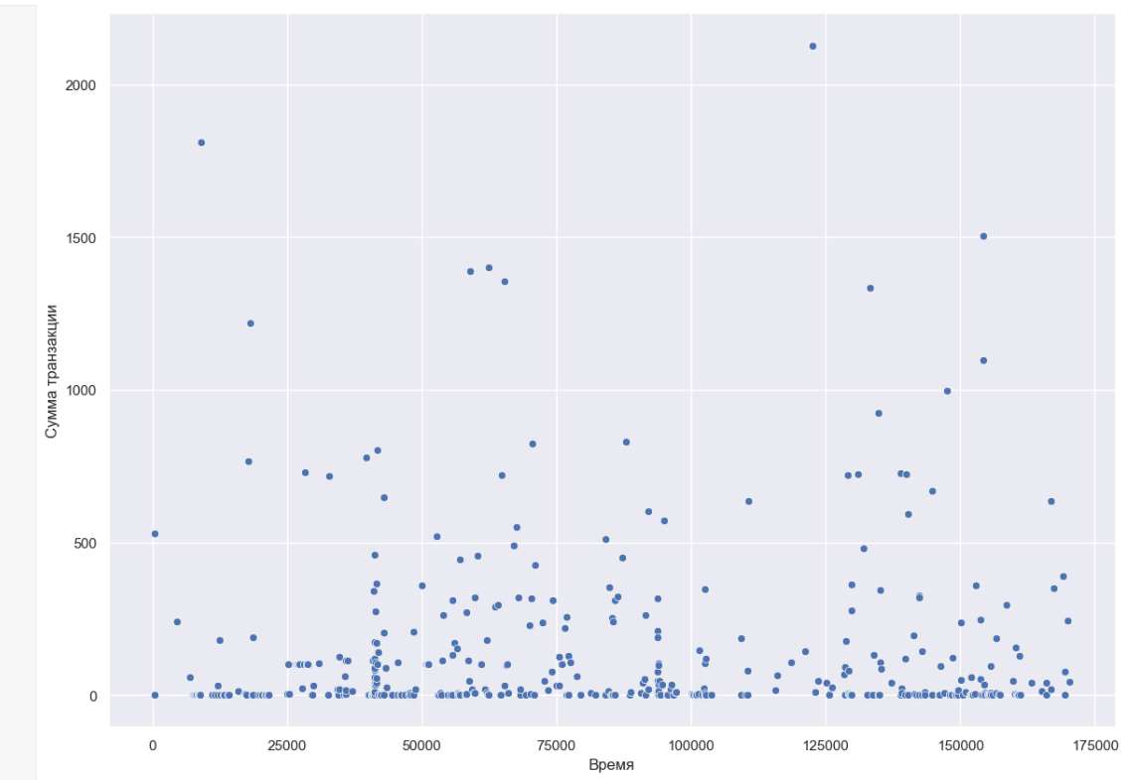
Корреляция суммы транзакций и времени

Slide 7
Дисбаланс в классах данных
SMOTE (Synthetic Minority Oversampling Technique) Этот алгоритм основан на идее генерации некоторого количества искусственных примеров, которые были бы похожи на имеющиеся в миноритарном классе, но при этом не дублировали их.
Near-Miss Algorithm - алгоритм андерсемплинга, который удаляет примеры мажоритарного класса, для которых среднее расстояние до ближайших соседей (KNN) миноритарного класса является наименьшим. Также может использоваться расстояние до самых дальних соседей, либо среднее расстояние до всех соседей.

Slide 8
Уменьшение размерности
PCA (англ. Principal Component Analysis; рус. Анализ главных компонентов) принимает данные с m-столбцами, проецируемыми на подпространство с n-функциями (n < m), сохраняя при этом важную информацию из исходных данных; другими словами, PCA пытается найти основные компоненты (или функции), как следует из его названия.
SVD (англ. Singular Value Decomposition; рус. Разложение по сингулярным значениям) это процесс разложения матрицы на составляющие элементы путем факторизации ее на три отдельные матрицы:: M=UΣVᵗ.

Slide 9
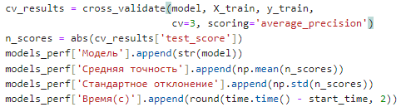
Сравнение моделей
Сравнение простых моделей производилось путем оценки средней точности модели путем кросс-валидации с помощью метода K-Fold, который проводился на тренировочном датасете. Оценивались следующие характеристики:
среднее арифметическое значение test_score модели;
стандартное отклонение модели по test_score;
время работы алгоритма K-Fold на тренировочном датасете;

Slide 10
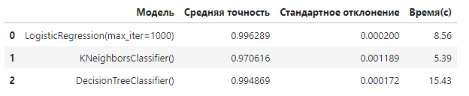
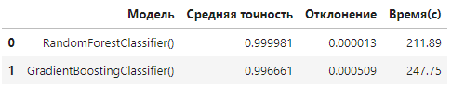
Сравнение моделей

Slide 11
Оценка модели по AUPRC и AUC-ROC
Area Under the Precision-Recall Curve (AUPRC) фокусируется на поиске положительных примеров - в нашем случае это мошеннические транзакции.
Recall может рассматриваться как способность классификатора правильно пометить все положительные примеры как положительные. Precision можно рассматривать как способность классификатора не ошибочно маркировать отрицательный образец как положительный.
ROC-кривая — график, позволяющий оценить качество бинарной классификации, отображает соотношение между долей объектов от общего количества носителей признака, верно классифицированных как несущие признак, и долей объектов от общего количества объектов, не несущих признака, ошибочно классифицированных как несущие признак при варьировании порога решающего правила.
Причина выбора методик. AUPRC в данном случае выбран как один из методов, подходящих для анализа модели с несбалансированными классами данных. AUC-ROC выбран как альтернатива для AUPRC с целью проверить точность используемой модели.

Slide 12
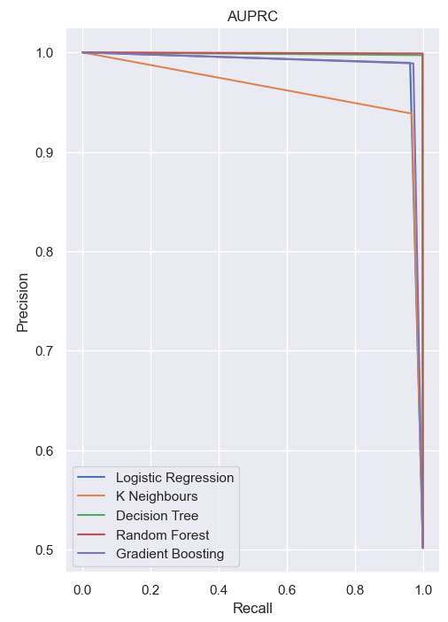
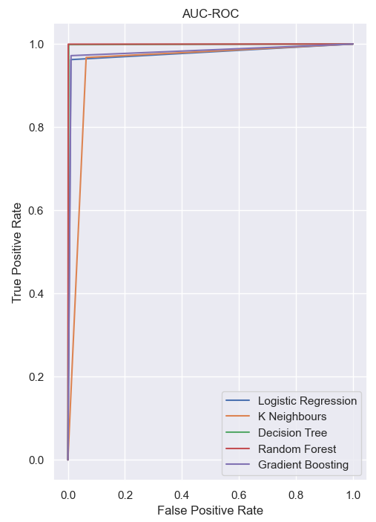
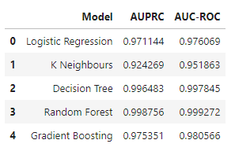
Оценка модели по AUPRC и AUC-ROC

Slide 13
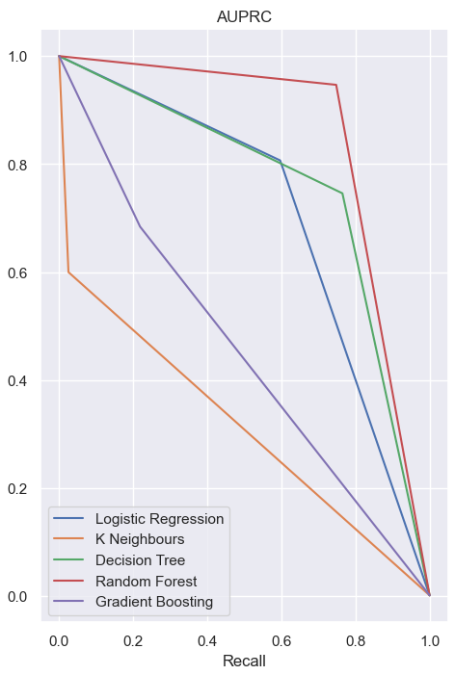
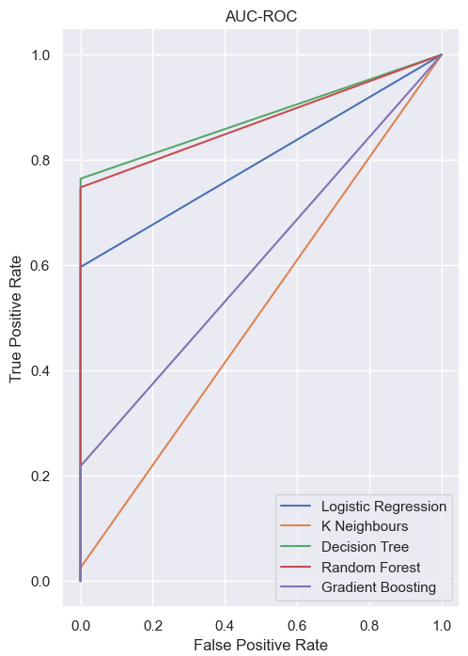
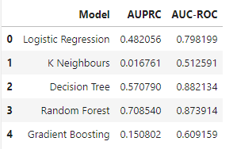
Проверка модели на исходных данных

Slide 14
Результаты исследования
Получено распределение суммы транзакций для определения диапазона сумм мошеннических транзакций;
Исследована зависимость проведения мошеннических транзакций от времени транзакции. Корреляции не обнаружено;
Выявлен резкий дисбаланс между классами транзакций: мошеннические транзакции составляют лишь 0.2% от всей массы транзакций. Для решения проблемы построения эффективной модели ввиду дисбаланса классов транзакций, исследованы алгоритмы семплирования;
С помощью методов линейной алгебры уменьшена размерность данных для сокращения количества имеющихся признаков.

Slide 15
Результаты исследования
Исследованы простые и ансамблевые модели машинного обучения. Выявлено, что наиболее успешной моделью с точки зрения точности выявления мошеннических транзакций является Random Forest (случайный лес). С другой стороны, Decision Tree мало уступает Random Forest в точности, но занимает значительно меньше времени на обучение;
Проведено исследование точности моделей по AUPRC и AUC-ROC. Наиболее точными моделями также являются Random Forest и Decision Tree.

